Slide 1

REPORT · 분석 보고자료
철스크랩 라벨링 컷오프 기준
결론 · 선택지 분석 · 향후 계획
KIMS 재료데이터·분석연구본부 이치헌
A 확정안 — 30 px 생략 · 라벨링축소 46.5%
B 보수안 — 24 px 라벨 + 추후 코드로 필터

Slide 2
SUMMARY · 핵심 결론
결론 — 확정안 보수안
성능·공수 기준 확정안 = 30 px 생략 · 재라벨링 리스크 회피가 필요하면 보수안 = 24 px 라벨+30 px 코드 필터
A 확정안 — 원본 30×30 px 미만 생략 + 세장형 예외(긴 변 72 px) 유지 · 7/24 회신 기준
라벨 필요 인스턴스 수 기존 대비 46.5% · 공통 val mask mAP50 0.4766(무필터 −1.06%p) — 생략분은 개수 53.5% 라벨 면적 6.7%
B 보수안 — 라벨은 24 px까지 그리고, 학습은 30 px 기준으로 코드상에서 필터링
라벨 필요 인스턴스 수 기존대비 54.2%(+7.7%p·38,543개) but 가역성 확보 — 입력 상향·tile 추론 도입 시 필터 해제만으로 24~30 px 라벨 즉시 활용
공통 확정 —긴 파이프 유형 예외 유지(제거 시 rebar AP50 −40%
선택지 | 라벨 공수 | 공통 val mAP50 | 가역성
확정안 — 30 px 미만 생략 | 46.5% | 0.4766 (−1.06%p) | 없음 · 소급 불가
보수안 — 24 px 라벨+30 px 필터 | 54.2% | 0.4766 (학습 동일) | 있음 · 필터 재조정
KIMS 재료데이터·분석연구본부 · 철스크랩 라벨링 컷오프 기준 분석

Slide 3
01 · 선택지 분석
선택지 A·B 정량 비교 — 공수·성능·가역성
학습 데이터는 두 안 모두 30 px 필터로 동일 — 차이는 라벨 원본의 하한(30 vs 24 px)과 가역성
항목 | A 안 (30 px 생략) | B 안 (24 px 라벨+30 px 필터)
라벨링 기준 | 30 px 미만 미생성 + 세장형 예외 | 24 px 미만 미생성 + 세장형 예외
학습 데이터 | 라벨 그대로 (30 px 컷) | 코드 필터로 30 px 컷 — A와 동일
라벨 공수 | 46.5% | 54.2% (+7.7%p · 38,543개)
학습 성능 | 공통 val 0.4766 (−1.06%p) | 동일 0.4766 · 필터 해제 시 0.4857
가역성 | 없음 — 24~30 px 소급 불가 | 있음 — 입력 상향 시 즉시 활용
KIMS 재료데이터·분석연구본부 · 철스크랩 라벨링 컷오프 기준 분석

Slide 4

01 · 선택지 분석
선택 기준 - 실험 기반 라벨링 비용 vs 정확도
비용 축 — B안 추가 비용 = 24~30 px 구간 instance 38,543개 (+7.7% 추가)
공수 대비 성능 곡선상 24 px는 무필터와 사실상 동등(−0.15%p) — 그 이하 GT 소실
편익 축 — 입력 1600/1920에서 소형·세장형 검출이 회복되면 B의 라벨이 즉시 자산화
1280 기준 rebar 미검출 77%가 입력 상향으로 얼마나 줄어드는지가 exp3의 관전 포인트
KIMS 재료데이터·분석연구본부 · 철스크랩 라벨링 컷오프 기준 분석

Slide 5
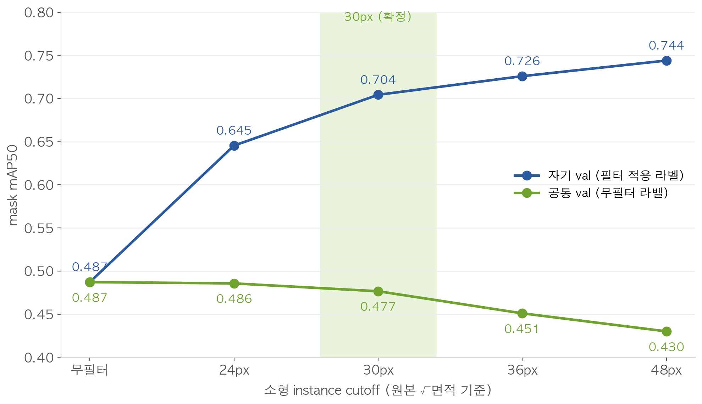
02 · 픽셀 크기별 결과
cutoff 5수준 재학습 공통 검증 기준 30 px 확정
이전 검증 기준은 픽셀수 제한에 따라서 cutoff↑=mAP↑ 착시
학습 데이터 | 이전 val mAP50 | 공통 val mAP50 | 무필터 대비 | 라벨 공수 | 판정
무필터 (전체 라벨) | 0.4872 | 0.4872 | — | 100% | 대조군
cut 24 px + 예외 | 0.6454 | 0.4857 | −0.15%p | 54.2% | B 보수안 하한
cut 30 px + 예외 | 0.7043 | 0.4766 | −1.06%p | 46.5% | A 확정안
cut 36 px + 예외 | 0.7259 | 0.4510 | −3.62%p | 41.9% | 필요없음
cut 48 px + 예외 | 0.7440 | 0.4301 | −5.71%p | 38.3% | 필요없음
이전 val 0.487→0.744 상승은 평가셋이 함께 쉬워진 효과 (이전메일 결과 무시)
공통 val로 재평가하면 0.487→0.430 하락
30 px 미만 라벨 전체(개수 53.5%)의 성능 기여 = 1.06%p
24 px 이상에 학습 신호 사실상 전부 포함(−0.15%p)
KIMS 재료데이터·분석연구본부 · 철스크랩 라벨링 컷오프 기준 분석

Slide 6


02 · 픽셀 크기별 결과
크기 구간별 GT 생존 — 30 px 이상 형상 보존 97%+
전수 501,377 instance를 학습 GT 생성 경로(stride 4 downsample) 그대로 통과
실제 학습때 라벨링 된 폴리곤이 어떻게 들어가는지 구간별 생존·복원 IoU 측정
12 px 미만 — 완전 소실 구간 (생존율 55~92%)
라벨링해도 학습에 물리적으로 전달 불가
18 px 미만 과반 IoU<0.5
24~30 px 92.7%
30 px 이상 97% 이상
cutoff 30 px(A안)·24 px(B안 하한)의 물리 근거
KIMS 재료데이터·분석연구본부 · 철스크랩 라벨링 컷오프 기준 분석

Slide 7
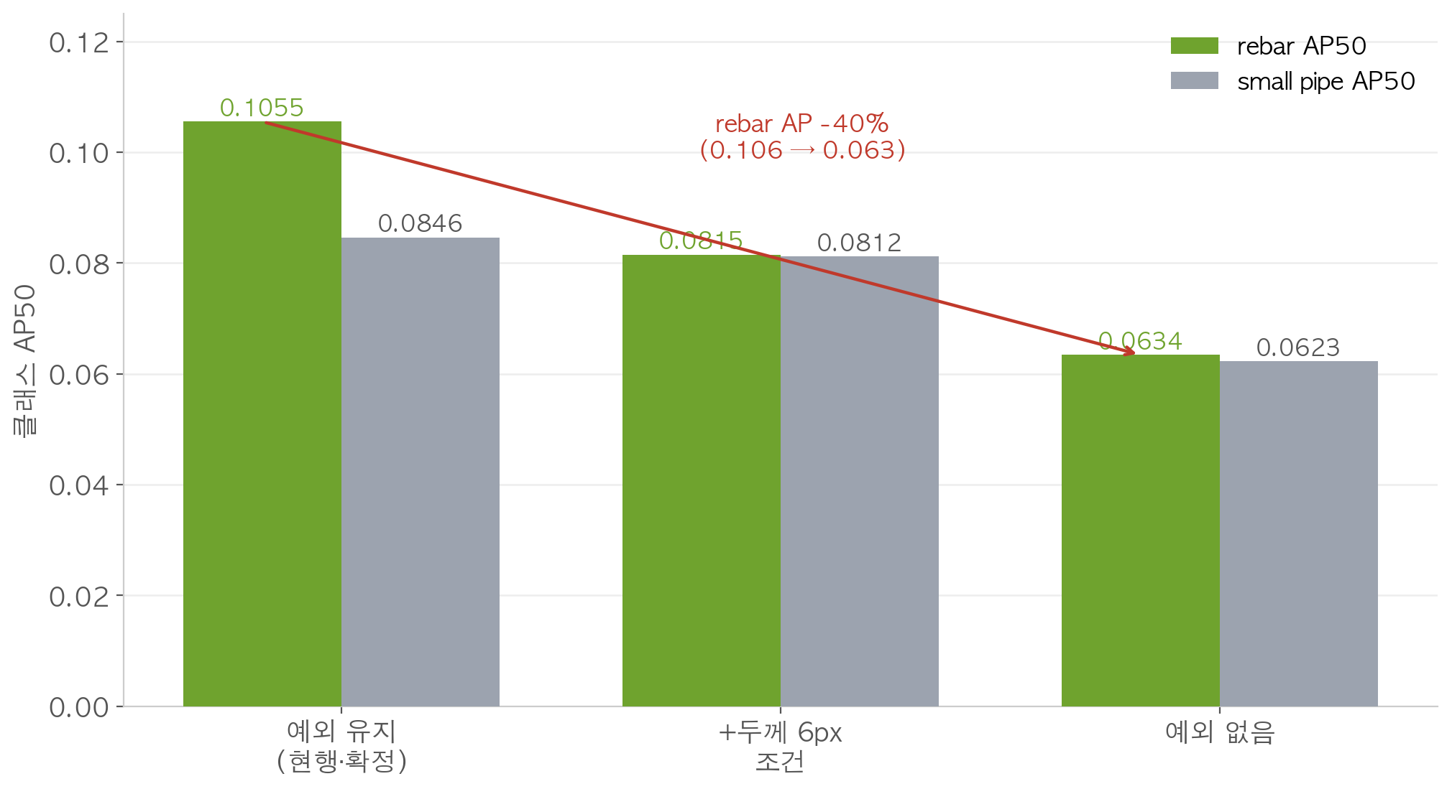
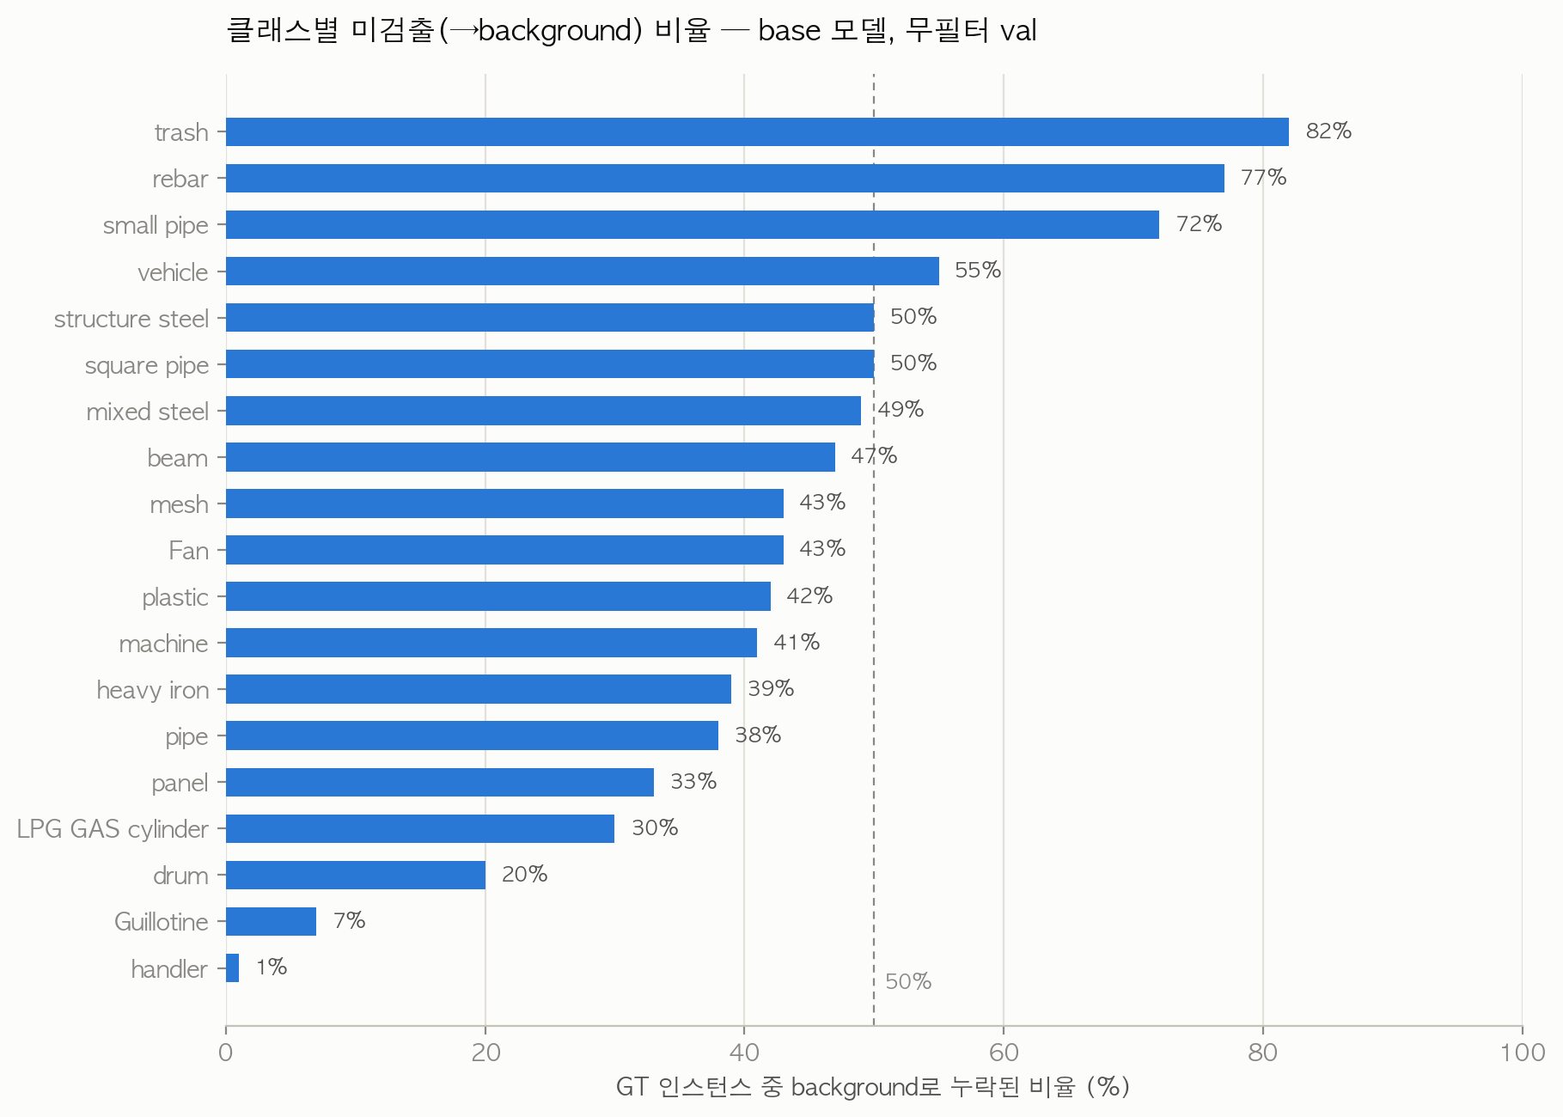
02 · 픽셀 크기별 결과
얇은 파이프류 예외 유지 rebar AP50 −40% 방지
예외 제거 시 전체 +0.35% rebar클래스에 대해선 0.1055→0.0634 급락
소형·파이프류는 base 모델도 대부분 미검출
예외 정책 3종 비교 — 현행(긴 변 72 px) 유지가 rebar·small pipe 보존 가능
두께 6 px 조건 추가도 rebar −23% — 두께 미달은 제거 대신 '작업 우선순위 최하위'로 처리
검출 실증 — 무필터 학습 모델도 trash 82%·rebar 77%·small pipe 72%를 background로 누락
KIMS 재료데이터·분석연구본부 · 철스크랩 라벨링 컷오프 기준 분석

Slide 8

02 · 픽셀 크기별 결과
정성 비교 ① rebar — cut 상향시 가는 선형부터 미검출
동일 장면에 GT와 4개 학습 조건 예측을 동일 규격 렌더 · 검출 수 277→256→218→200 (conf 0.25)
그림 — rebar 밀집 영역 확대 (원본 1500×1000 px) · cutoff별 마스크 소실 양상
KIMS 재료데이터·분석연구본부 · 철스크랩 라벨링 컷오프 기준 분석

Slide 9
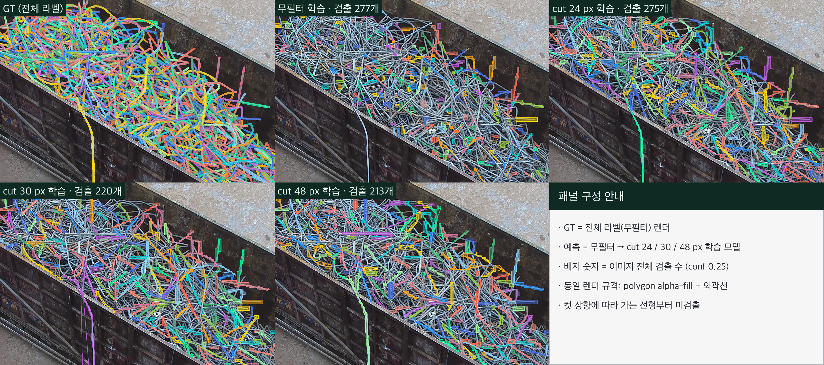
02 · 픽셀 크기별 결과
정성 비교 ② small pipe — 얽힌 다발 내부 미검출
GT는 가닥 단위 개별 라벨 · 예측은 가장자리·분리 개체 위주 — 검출 수 277→275→220→213 (conf 0.25)
그림 — small pipe 밀집 영역 확대 · cutoff별 검출 밀도 변화
KIMS 재료데이터·분석연구본부 · 철스크랩 라벨링 컷오프 기준 분석

Slide 10
03 · 향후 계획
향후 계획 — 3순위 8/4, 4순위 8/21·9/4
선택지 A/B 확정 필요
일정 | 항목 | 내용
8/4 (화) | exp3 최종 | 성능·속도·VRAM 균형 2~3 조합 확정 학습
8/21 (금) | exp4 중간 | 클래스×크기 구간 recall — 클래스별 최소 크기 지도
9/4 (금) | exp4 최종 | 클래스별 차등 기준표 확정 — 최종 라벨링 기준
병행 | 확정성 보강 | cut 24/30 px seed 3회 반복 · PQ·Count 지표 환산 평가
합의 | 문서 확정 | Count 분모('30 px 이상') · 1순위 Point 가이드 수신
KIMS 재료데이터·분석연구본부 · 철스크랩 라벨링 컷오프 기준 분석

